Slide 1



Gratis aangeboden door www.dms-educatief.eu

Slide 2


Slide 8


Slide 12

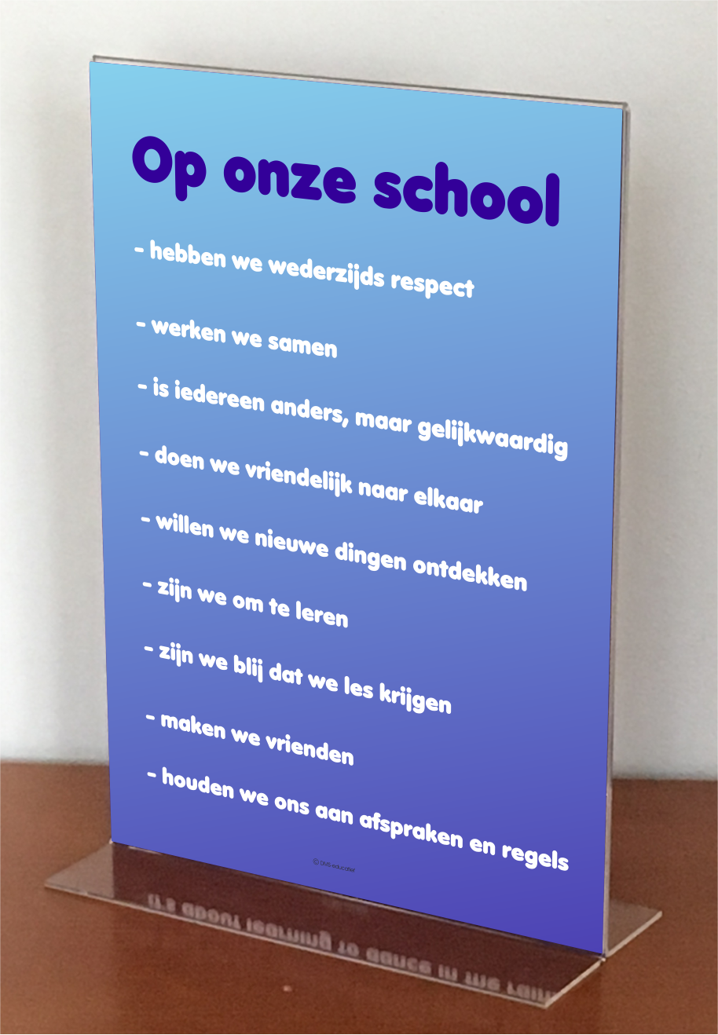
SCHOOL AFSPRAKEN
‘OP ONZE SCHOOL’ A3
Posterstandaard
Wisselijsten

